Slide 1
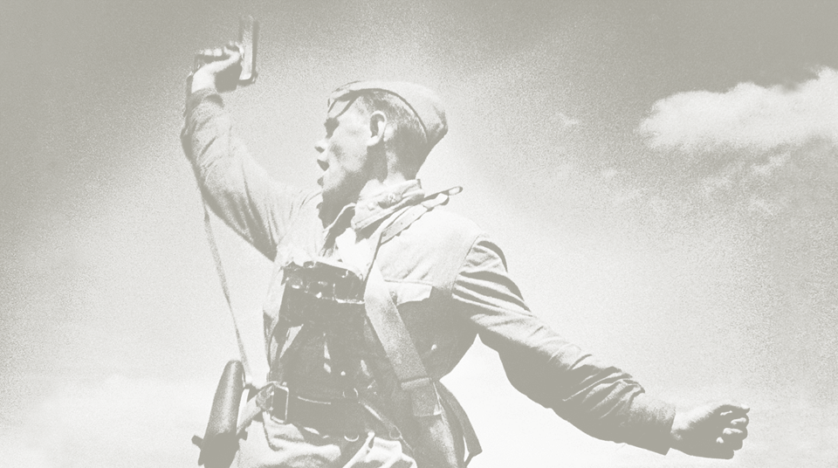

Приложение № 1
Урок мужества: «Ратная слава героев
российской земли»

Slide 2




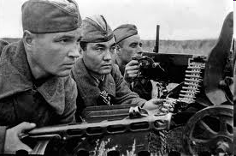
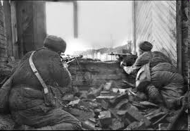
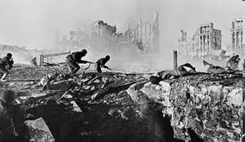
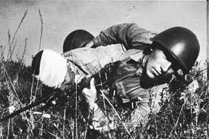
САМООТВЕРЖЕННОСТЬ СОВЕТСКИХ ВОИНОВ В ГОДЫ ВЕЛИКОЙ ОТЕЧЕСТВЕННОЙ ВОЙНЫ 1941-1945 ГОДОВ
2
Вирусные инфекции в истории человечества

Slide 3
Слайд № 2
Русская земля всегда славилась своими героями – людьми, которые не задумываясь, порой ценой своей жизни или здоровья, вставали на защиту родной земли или интересов своего государства.
Великая Отечественная война 1941-1945 годов стала ярчайшем примером массового героизма советского народа, благодаря которому удалось переломить немецкий натиск и победить фашизм.
Страшно подумать, что стало бы с нашей страной, если бы фашистская Германия выиграла войну. За счет советских территорий нацисты планировали осуществить проект колонизации «восточных земель» с целью расширения «жизненного пространства» немцев.
На территориях, отдаваемых под колонизацию, в течение 30 лет должны были поселиться от 8 до 10 миллионов чистокровных немцев из Германии и Поволжья. При этом численность местного населения предполагалось сократить до 14 миллионов человек, уничтожив евреев и прочих «неполноценных», включая большинство славян, еще до начала колонизации.
Оставшуюся часть советских граждан, что избежала бы уничтожения, не ждало ничего хорошего. Более 30 миллионов славян должны были выселить из европейской части СССР в Сибирь. Остальных Гитлер планировал превратить в рабов, запретить им получать образование и лишить культуры.
Сложно переоценить подвиг миллионов наших дедов и прадедов, пожертвовавших свою жизнь в борьбе с фашизмом. Только благодаря их самоотверженности и самопожертвованию целые поколения на протяжении почти восьми десятилетий смогли беззаботно жить, строить семьи и воспитывать детей.

Slide 4
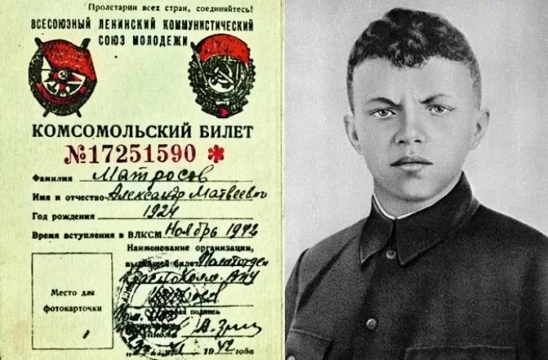
ПОДВИГ АЛЕКСАНДРА МАТРОСОВА
3
Вирусные инфекции в истории человечества

Slide 5
Слайд № 3
Мы никогда не забудем подвиг Александра Матросова, закрывшего амбразуру вражеского дзота своим телом.
Саша Матросов родителей не знал. Он воспитывался в детском доме и трудовой колонии. Когда началась война, ему не было и 20 лет. Матросова призвали в армию в сентябре 1942-го и отправили в пехотное училище, а затем на фронт.
В феврале 1943 года его батальон атаковал опорный пункт фашистов, но угодил в ловушку, попав под плотный огонь, отрезавший путь к окопам. Стреляли из трех дзотов. Два вскоре замолчали, однако третий продолжал расстреливать красноармейцев, залегших в снегу.
Видя, что единственный шанс выйти из-под огня, это подавить огонь соперника, Матросов с однополчанином дополз до дзота и бросил в его сторону две гранаты. Пулемет замолчал. Красноармейцы пошли в атаку, но смертельное оружие застрекотало опять. Напарника Александра убило, и Матросов остался перед дзотом один. Нужно было что-то делать.
На принятие решения у него не было и нескольких секунд. Не желая подводить боевых товарищей, Александр своим телом закрыл амбразуру дзота. Атака увенчалась успехом, а Матросов посмертно получил звание Героя Советского Союза.

Slide 6
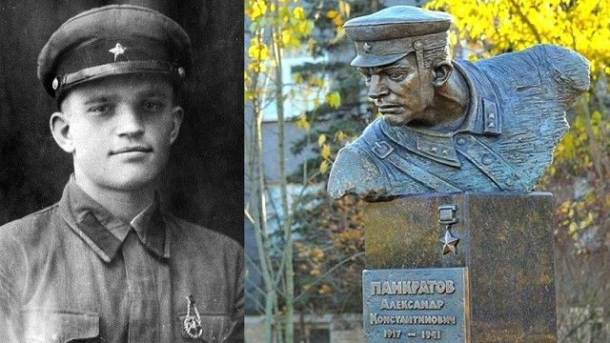
МЛАДШИЙ ПОЛИТРУК 125-ГО ТАНКОВОГО ПОЛКА 28-Й ТАНКОВОЙ ДИВИЗИИ
АЛЕКСАНДР ПАНКРАТОВ
4
Вирусные инфекции в истории человечества

Slide 7
Слайд № 4
Подвиг красноармейца стал символом самопожертвования и беззаветной любви к Родине. Он стал известен благодаря тому, что в подразделении, участвовавшем в боях за укреплённый район, находился корреспондент газеты «Красная звезда», написавший очерк об этом подвиге. Редактор, ознакомившийся с материалом военкора, послал докладную записку Иосифу Сталину, и Верховный главнокомандующий, прочитав её, сказал: «Вот как надо воевать! Равнение на Александра Матросова!» После этих слов информация о подвиге Матросова распространилась по всему Советскому Союзу.
Но дело в том, что ещё до него аналогичный подвиг совершили 106 советских воинов. Первым человеком, закрывшим своим телом амбразуру вражеского дзота, был младший политрук 125-го танкового полка 28-й танковой дивизии Александр Панкратов. Свой подвиг он совершил 24 августа 1941 года в бою за населённый пункт Спас-Нерадица вблизи Новгорода.
Сегодня историки называют сотни имен других бойцов, которые на разных фронтах и в разные годы этот подвиг повторили. И, что еще более важно, сумели выжить в неравном бою.
Еще 30 октября 1942 года во время боя с нацистскими захватчиками на подступах к Туапсе грудью на амбразуру бросился помощник комвзвода старшина Леонтий Кондратьев. Невероятно, но после полученных ранений боец смог выжить, на протяжении четырех месяцев он проходил лечение в военных госпиталях и смог вернуться на фронт.

Slide 8
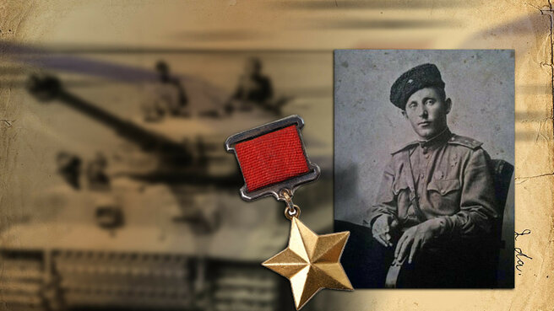
КРАСНОАРМЕЕЦ ИВАН СЕРЕДА
5
Вирусные инфекции в истории человечества
красноармеец Иван Середа

Slide 9
Слайд №5
В годы Великой Отечественной войны было совершено множество различных подвигов. Причем их главными героями становились не какие-то «рэмбо», а обычные люди.
Так в августе 1941 года в окрестностях Двинска, полковой повар красноармеец Иван Середа готовил на опушке леса обед для солдат, отправившихся на выполнение боевой задачи. Вдруг он услышал рычащий звук мотора и увидел приближающийся немецкий танк из состава 10-го танкового полка 8-й немецкой танковой дивизии. Взяв первое, что попалось под руку - винтовку и топор, Иван решил затаиться и спрятался за прицепом кухни.
Дождавшись когда экипажи покинут танки он неожиданно для гитлеровцев выпрыгнул из засады и ринулся на них в атаку с душераздирающим криком, размахивая винтовкой и топором. Немцы явно не ожидали такого напора, они запрыгнули в танк и собирались мощной машиной двинуть на русских. Однако бравый повар Иван Середа следом запрыгнул на броню и стал стучать топором по крышке люка, уже психологически атакуя фрицев.
Находясь в ярости, он рубанул топором и по стволу пулемёта, не дав немцам открыть огонь. На смотровую щель танка он накинул брезент и стал призывать мнимых русских бойцов, якобы находившихся рядом, к бою. Ошеломлённые и напуганные немцы растерялись. Они решили сдаться и стали один за другим вылезать из машины и были захвачены Иваном Середой в плен.

Slide 10
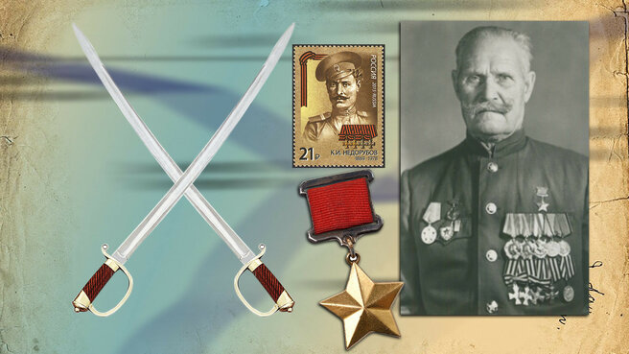
КАЗАК КОНСТАНТИН НЕДОРУБОВ
6
Вирусные инфекции в истории человечества
Константин Недорубов

Slide 11
Слайд №6
2 августа 1942 г. в ходе ожесточенного боя станица Кущевская Краснодарского края три раза переходила из рук в руки.
53-летний казак Константин Недорубов участвуя в кавалерийской атаке уничтожил 70 немецких солдат. В том бою казакам удалось нанести противнику немалый урон.
За этот бой Недорубов был награждён звездой Героя Советского Союза. Он оставался в строю до декабря 1943 года.

Slide 12
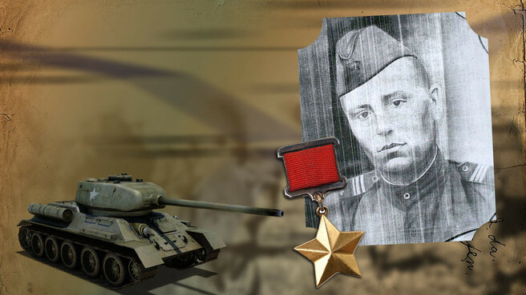
СЕРЖАНТ ИВАН ЛЫСЕНКО
7
Вирусные инфекции в истории человечества
сержант Лысенко И.Т.

Slide 13
Слайд № 7
9 августа 1943 г. в бою за Кириковку сержант Лысенко, вооружённый только противотанковым ружьём, противостоял сразу 15 танкам противника. Он быстро менял позиции после каждого выстрела и знал самые уязвимые места немецких танков. Ему удалось подбить семь машин и уцелеть в этом неравном бою. Остальные танки прекратили атаку и отошли на свои позиции.
За мужество и героизм в этом бою он был награждён звездой Героя Советского Союза. Лысенко пережил войну и умер в 1984 году.

Slide 14
ПЕРЕЧЕНЬ ГОСУДАРСТВ, ГОРОДОВ, ТЕРРИТОРИЙ И ПЕРИОДОВ ВЕДЕНИЯ БОЕВЫХ ДЕЙСТВИЙ С УЧАСТИЕМ ГРАЖДАН РОССИЙСКОЙ ФЕДЕРАЦИИ (ПОСЛЕ 1945 Г.)
8
Вирусные инфекции в истории человечества
№ п/п | Период ведения боевых действий (выполнения специальных задач) | Наименование иностранного государства
1 | 1956 год | Венгрия
2 | 1962 – 1964 годы | Алжир
3 | октябрь 1962 г. – март1963 г. июнь 1967 г., 1968 год, март 1969 г. – июль 1972 г. октябрь1973 г. – март 1974 г. июнь 1974 г. по февраль 1975 г. | Египет
4 | октябрь 1962 г. – март1963 г. ноябрь 1967 г. – декабрь 1969 г. | Йеменская Арабская Республика
5 | январь 1961 г. – декабрь1974 г. | Вьетнам
6 | июнь1967 г. март – июль 1970 г. сентябрь – ноябрь 972 г. октябрь 1973 г. | Сирия
7 | ноябрь 1975 г. – ноябрь 1992 г. | Ангола
8 | 1967 – 1969 годы ноябрь 1975 г. – ноябрь 1979 г. март 1984 г. – август 1988 г. | Мозамбик
9 | декабрь 1977 г. – ноябрь 1990 г. май 2000 г. – декабрь 2000 г. | Эфиопия
№ п/п | Период ведения боевых действий (выполнения специальных задач) | Наименование иностранного государства
10 | апрель 1978 г. – 15 февраля 1989 г. | Афганистан
11 | апрель – декабрь 1970 г. | Камбоджа
12 | 1972 – 1973 годы | Бангладеш
13 | январь 1960 г. – декабрь 1963 г. август 1964 г. – ноябрь 1968 г. ноябрь 1969 г. – декабрь 1970 г. | Лаос
14 | июнь 1982 года | Сирия и Ливан
15 | сентябрь – ноябрь 1992 года февраль 1993 г. – декабрь 1997 г. | Республика Таджикистан
16 | 8 – 22 августа 2008 г. | Республика Южная Осетия, Республика Абхазия
17 | с 30 сентября 2015 г. по настоящее время | Сирийская Арабская Республика

Slide 15
Слайд № 8
В силу различных причин государственные интересы Советского Союза, а также Российской Федерации не раз призывали Вооруженные Силы к выполнению боевых (специальных) задач и после окончания Великой Отечественной войны.
В соответствии с Федеральным законом «О ветеранах» (от 12 января 1995 г. № 5-ФЗ), после 1945 года военнослужащие Вооруженных Сил СССР и Российской Федерации, принимали участие в боевых действиях и выполняли специальные задачи за пределами страны в более чем 17 иностранных государствах.
Ключевыми из них являются участие в боевых действия в Анголе, Вьетнаме, Афганистане, Республике Южная Осетия и Республике Абхазия, а также в Сирийской Арабской Республике.

Slide 16
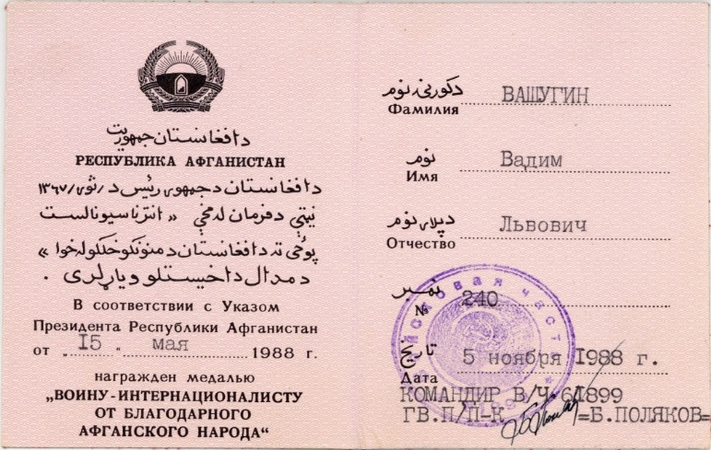
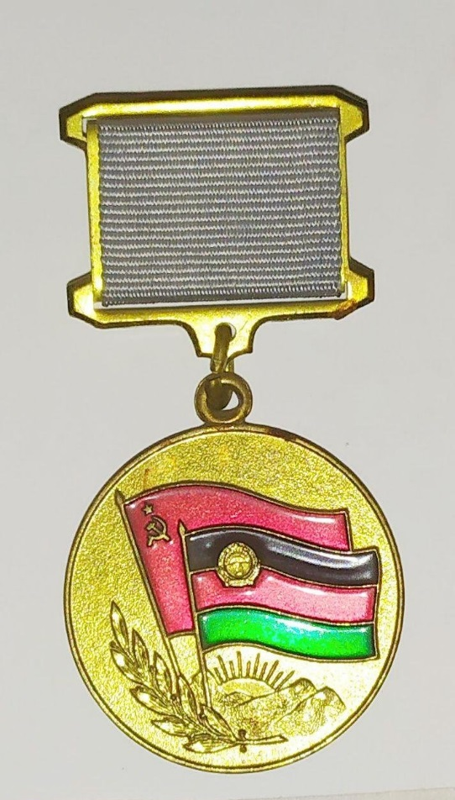

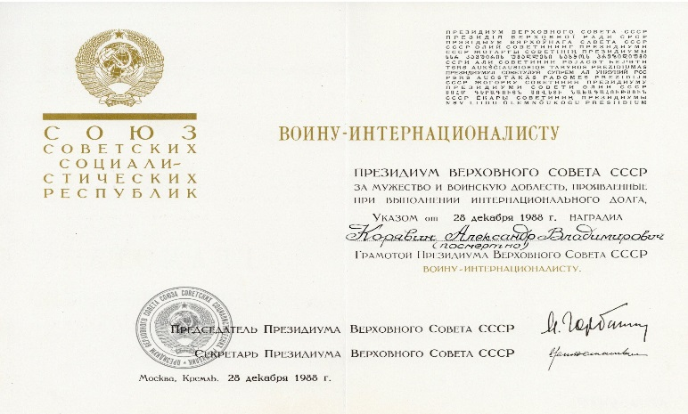
БОЕВЫЕ ДЕЙСТВИЯ В АФГАНИСТАНЕ
9
Вирусные инфекции в истории человечества

Slide 17
Слайд № 9
С 1979 по 1989 годы в составе ограниченного контингента советских войск военную службу прошли 620 тысяч солдат и офицеров. Начиная со штурма дворца Амина и вплоть до полного вывода советских войск с территории республики, солдаты, офицеры и генералы проявляли чудеса выучки, мужества и героизма в боях с моджахедами.
За время выполнения интернационального долга в Афганистане более 200 тыс. военнослужащих награждены орденами и медалями, 86 из них присвоено звание Героя Советского Союза и 6 Героя Российской Федерации.
Личное мужество и героизм советских воинов-афганцев золотыми буквами вписаны в историю наших Вооруженных Сил.
Итогом применения ограниченного контингента советских войск в Афганистане в первую очередь стало достижение стабильности в регионе, обеспечение безопасности южных рубежей Советского Союза, а также на долгие годы был отсрочено появление войск НАТО в Афганистане.

Slide 18
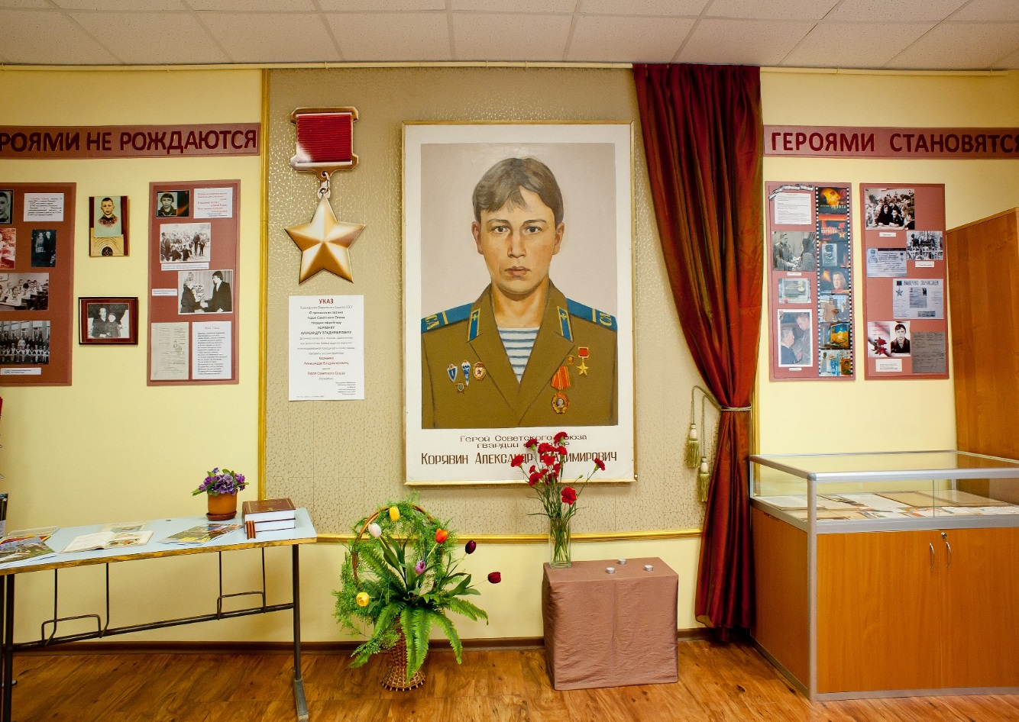
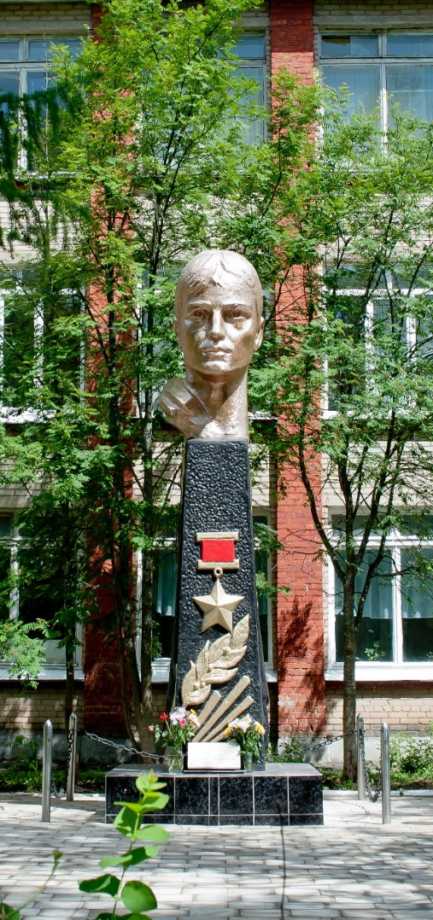
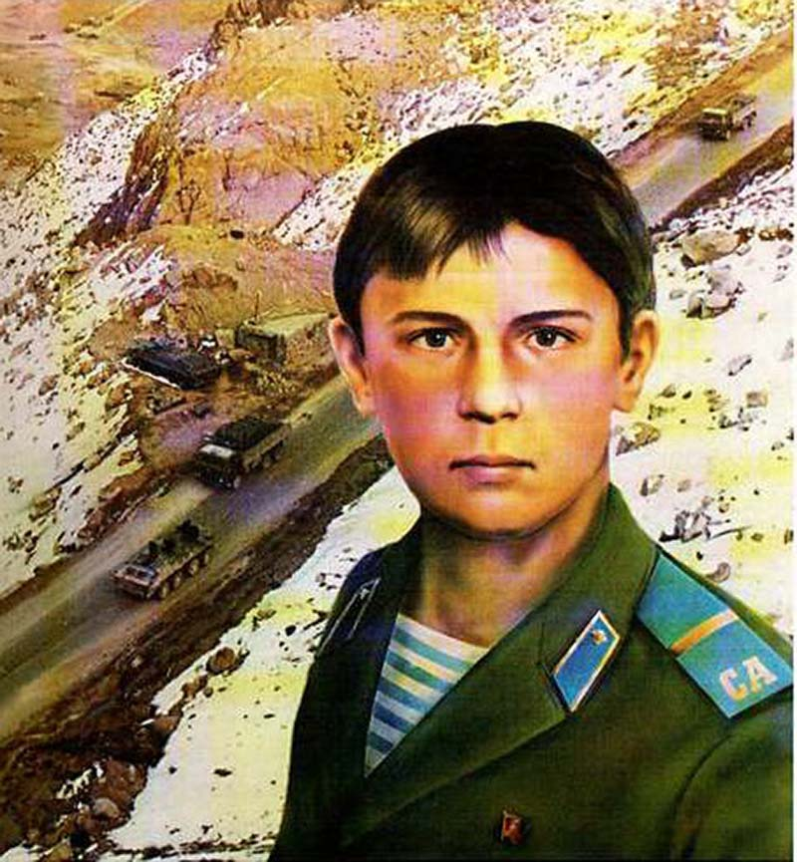
ЕФРЕЙТОР АЛЕКСАНДР КОРЯВИН
10
Вирусные инфекции в истории человечества
памятник А.В.Корявину
музей в лицее № 24 имени А.В.Корявина
Корявин Александр Владимирович

Slide 19
Слайд №10
Одним из героев Афганской войны стал ефрейтор Александр Корявин.
12 апреля 1985 г. в бою против душманов в провинции Вардак Демократической республики Афганистан А. В. Корявин, действуя решительно и смело, уничтожил 2-х мятежников и 2-х взял в плен.
16 апреля 1985 г. там же, действуя в составе взвода, лично уничтожил 5 душманов, захватил 5 автоматов, гранатомет и большое количество боеприпасов.
23 мая 1985 г. ефрейтор Корявин вдвоем с товарищем прикрывал взвод от возможного нападения с тыла. Группа душманов появилась неожиданно. В завязавшемся бою Корявин был ранен. Истекая кровью и теряя сознание, Александр перехватил автомат здоровой рукой и вынудил противника залечь. Огнем автоматов они отбивались до прихода подмоги.
Раненому Александру делали перевязку, и в это время он увидел душмана, затаившегося в нескольких шагах и целящегося в офицера. Собрав последние силы, А. В. Корявин бросился вперед, закрыв грудью командира от автоматной очереди.
За успешное выполнение заданий по оказанию интернациональной помощи Демократической республике Афганистан и проявленное при этом мужество и героизм А. В. Корявину Указом Президиума Верховного Совета СССР от 25 октября 1985 г. присвоено высокое звание Героя Советского Союза с вручением ордена Ленина и медали «Золотая Звезда».
Его именем названы: улица в поселке Сергиев-Посад-6, пароход-буксир на канале Москва-Волга и школа № 24, в которой он учился.

Slide 20
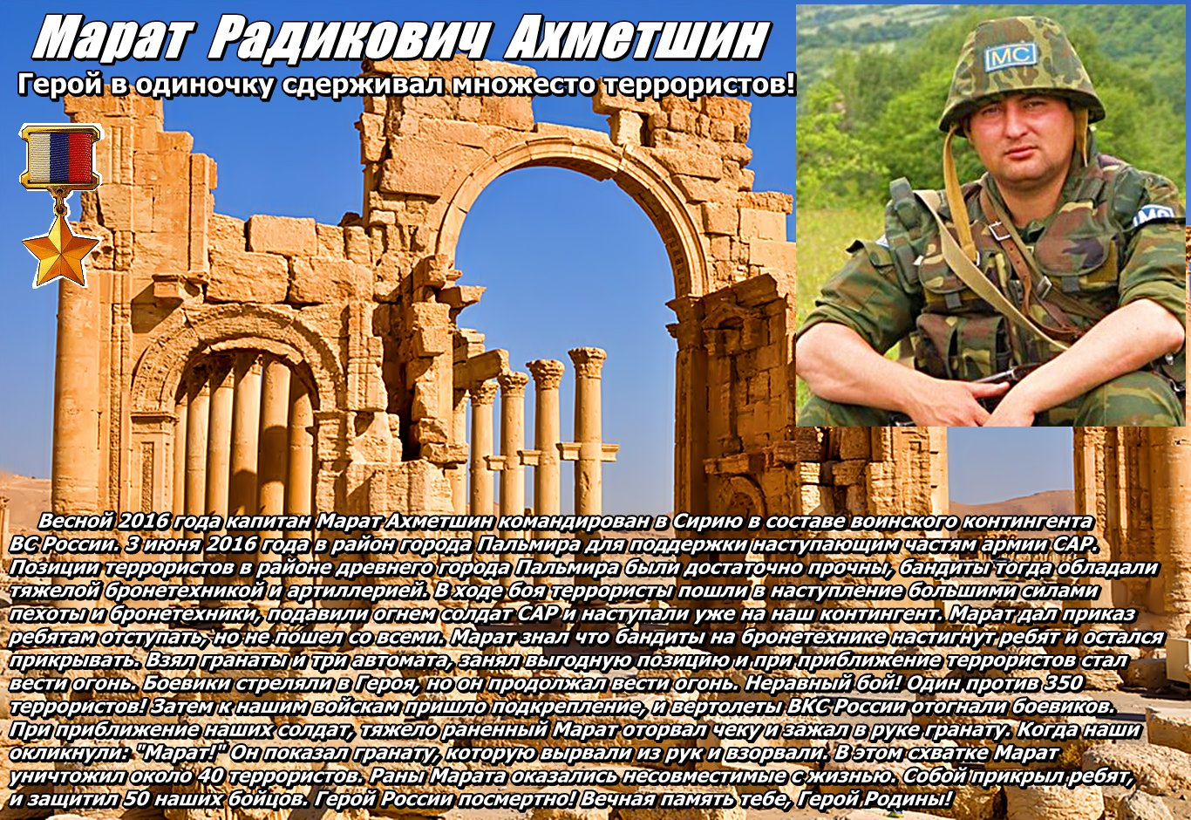
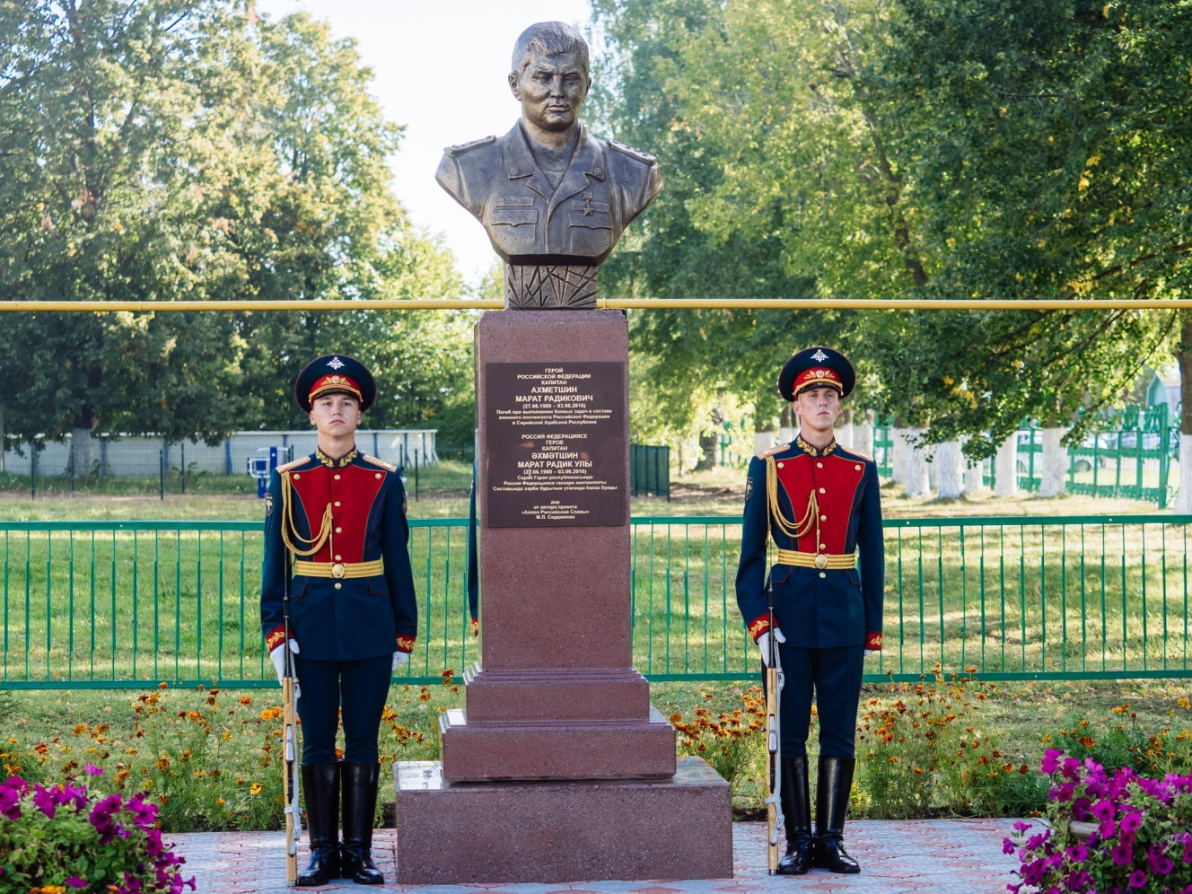
ОДИН ПРОТИВ 200 ИГИЛОВЦЕВ
11
Вирусные инфекции в истории человечества

Slide 21
Слайд № 11
В борьбе с международным терроризмом незыблемым примером мужества и самоотверженности служит подвиг Марата Ахметшина.
Дед - моряк, отец - летчик. Марат Ахметшин родился в военном гарнизоне на Камчатке и, кажется, с детства понимал, что жизнь посвятит служению Родине. После окончания Казанского артиллерийского училища Ахметшин отправился служить в Кабардино-Балкарию, где провел в общей сложности 8 лет, несколько раз выезжая в зону Грузино-Осетинского конфликта в Цхинвал. В военной карьере Героя был пятилетний перерыв, но на «гражданке» Марат Ахметшин жить не смог. Говорил, «в армии справедливости больше».
В 2016 году он отправился в командировку в Сирию. Через месяц семье сообщили о гибели офицера. Это была невосполнимая потеря для родителей Марата.
Однако отец героя с нескрываемой гордостью за сына рассказал:
«Он был один против 200 игиловцев.
У них были танки и БТРы, а у него только автомат, три пушки и гранаты... И он дал бой. А стреляет он метко - смог подбить несколько танков и БТРов. Когда подоспела подмога и нападение отбили, его нашли еще живым. Он, весь израненный, держал в руке гранату без чеки, а вокруг горела земля. Видимо, хотел себя подорвать, если игиловцы приблизятся. Наши забрали гранату, бросили ее в сторону, чтобы взорвалась. Лишь тогда сын потерял сознание и упал лицом прямо в огонь».

Slide 22
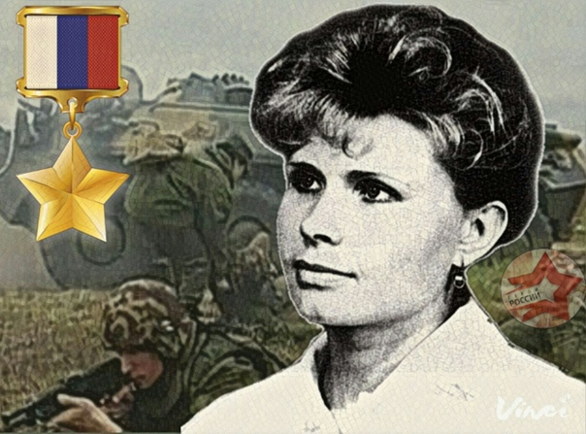
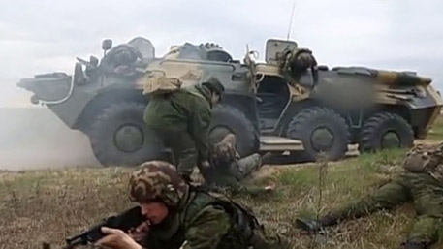
ПОДВИГ ЯНИНОЙ ИРИНЫ – ПРИМЕР ГЕРОИЗМА И ХРАБРОСТИ
12
Вирусные инфекции в истории человечества

Slide 23
Слайд № 12
Подвиги русских солдат в наши дни – это не только героические поступки мужчин, но и невероятная доблесть российских женщин. Милая хрупкая девушка была участницей двух боевых операций в качестве медсестры во время Первой Чеченской войны. 1999 год стал третьим испытанием в жизни Ирины Яниной.
31 августа 1999 года стало роковым. Под угрозой для собственной жизни медсестра Янина спасла более 40 человек, совершив три поездки на БТР на линию огня. Четвертая поездка Ирины завершилась трагически. Во время контрнаступления противника Янина не только организовала молниеносную погрузку раненых бойцов, но и прикрывала отход сослуживцев автоматным огнем.
К несчастью девушки, в бронетранспортер угодили две гранаты. Медсестра бросилась на помощь раненым командиру и 3-м рядовым. Ирина спасла молодых бойцов от верной гибели, но не успела выбраться из горящей машины сама. Боезапас БТР сдетонировал.
За проявленную доблесть и мужество Янину Ирину наградили званием Героя России посмертно. Ирина является единственной женщиной, которая была удостоена этого звания за операции на Северном Кавказе.

Slide 24
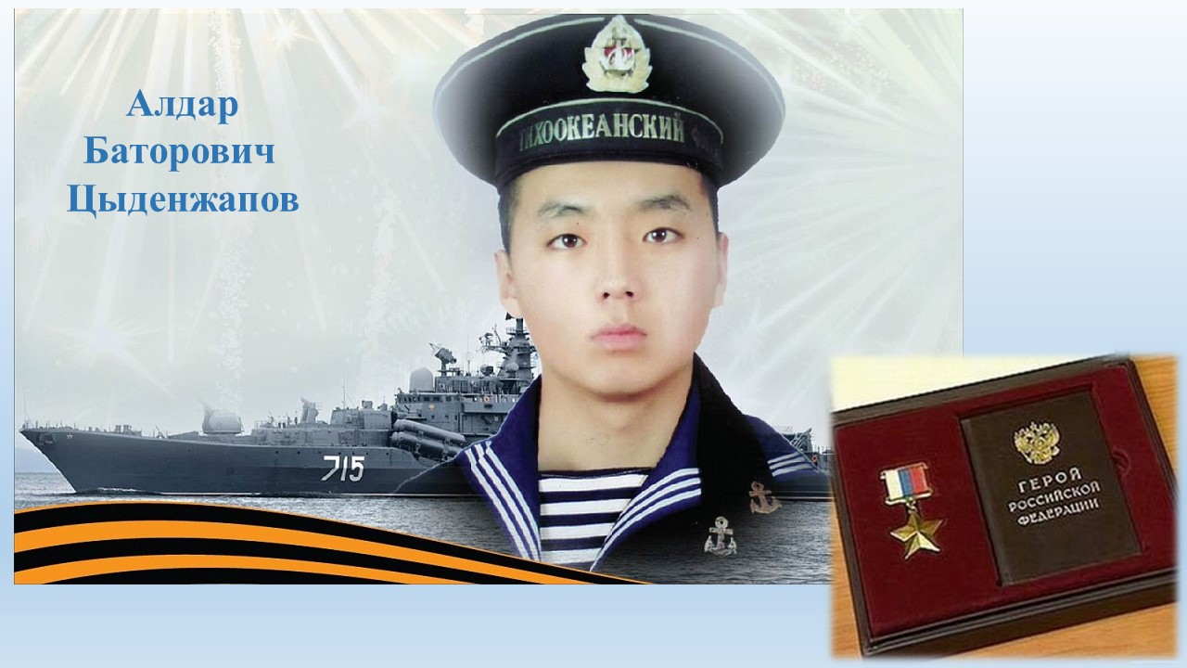
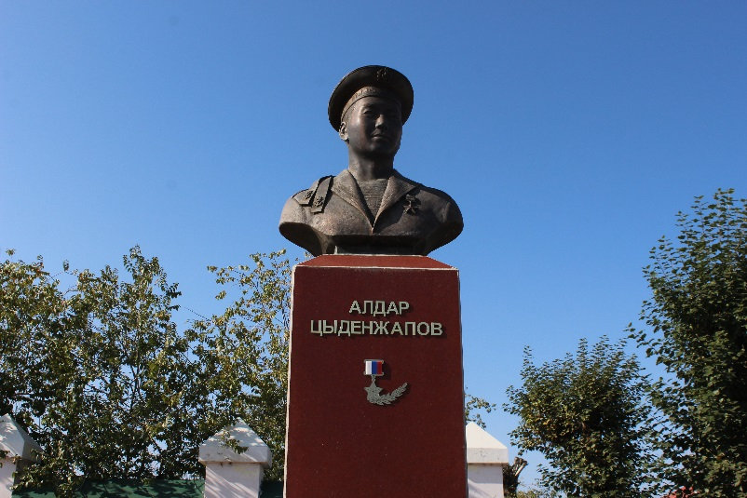
СПАС КОРАБЛЬ И 300 ЧЛЕНОВ ЭКИПАЖА
13
Вирусные инфекции в истории человечества

Slide 25
Слайд № 13
Но не только с оружием в руках есть место подвигу.
Осенью 2010 года матрос Тихоокеанского флота Алдар Цыденжапов во время несения службы на эсминце «Быстрый» предотвратил крупную аварию - спас и сам корабль, и 300 членов экипажа.
Утром 24 сентября, когда весь экипаж эсминца находился на борту и готовился к боевому походу из Фокино на Камчатку, в машинном отделении корабля вспыхнул пожар из-за замыкания электропроводки в момент прорыва топливного трубопровода. Алдар, заступивший на дежурство в качестве машиниста котельной команды, сразу кинулся перекрывать утечку топлива. Около девяти секунд он находился в центре пожара.
После устранения утечки смог самостоятельно выбраться из охваченного пламенем отсека, получив сильнейшие ожоги. Алдар и подоспевшие сослуживцы предотвратили мощный взрыв, который непременно последовал, если бы не успели отключить энергоустановки корабля.
На кону была жизнь всех членов экипажа.
В тяжелейшем состоянии матрос был доставлен в госпиталь. Врачи четыре дня боролись за его жизнь, но 28 сентября 19-летнего матроса не стало. Служить герою оставалось меньше месяца.

Slide 26
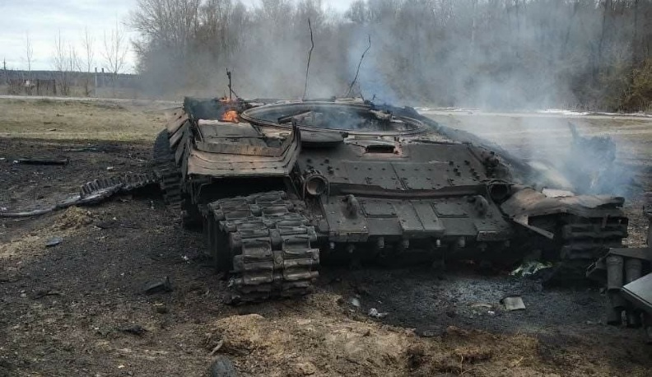
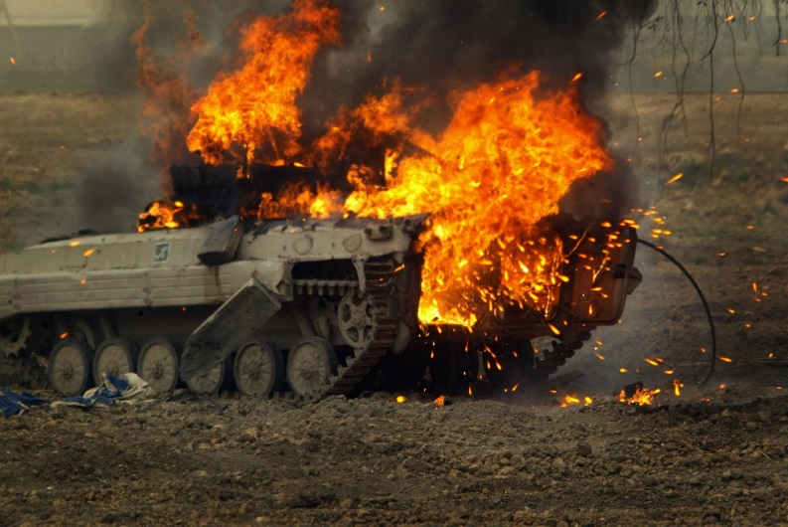
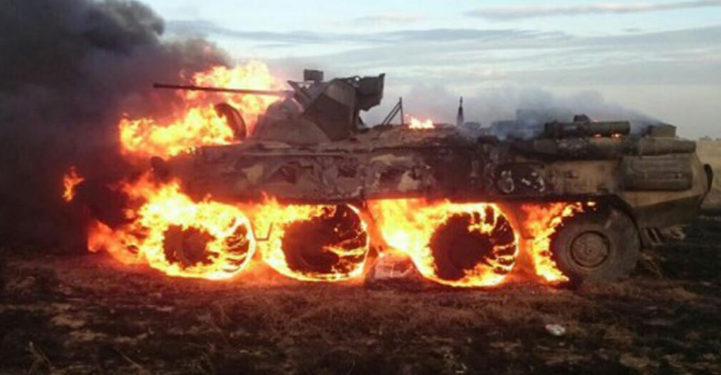
ПРИМЕРЫ МУЖЕСТВА И ГЕРОИЗМА НА ДОНБАССЕ
14
Вирусные инфекции в истории человечества

Slide 27
Слайд № 14
Не заставили себя ждать и примеры мужества и героизма наших военнослужащих в ходе проведения специальной военной операции на Донбассе.
Так, 24 и 25 февраля экипаж танка танкового батальона 126 отдельной бригады береговой обороны Черноморского флота под командованием старшего сержанта Нимченко Юрия Петровича в составе ефрейтора Мурадумова Вильяна Рахимджановича и рядового Салищева Марата Альбертовича выполнял задачи прикрытию переправы через реку Днепр в районе населенного пункта Веселое.
Экипаж танка находясь на передовом рубеже, подпустил противника на расстояние прямой видимости и первым вступил в бой. В течение 40 минут метким огнем было уничтожено 9 единиц бронетехники (6 танков и 3 БТР-80), нанесен значительный урон живой силе противника.
Решительные и умелые действия военнослужащих позволили российским подразделениям, не теряя темпов, продолжить движение, минимизировав при этом потери личного состава.

Slide 28
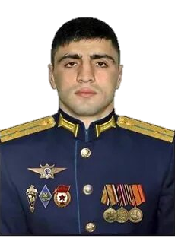
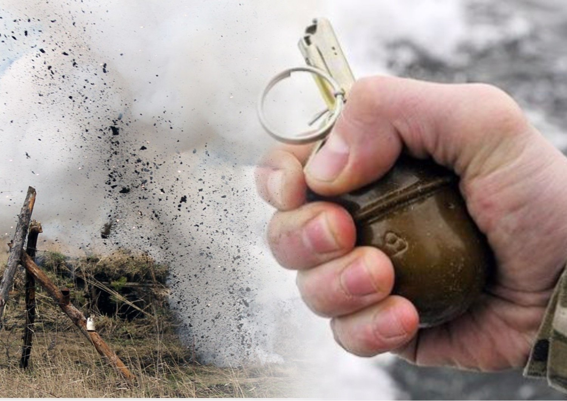
ПРИМЕРЫ МУЖЕСТВА И ГЕРОИЗМА НА ДОНБАССЕ
15
Вирусные инфекции в истории человечества
старший лейтенант
Н.Э. Гаджимагомедов

Slide 29
Слайд № 15
Беспрецедентным примером мужества и самопожертвования является подвиг командира десантно-штурмовой роты десантно-штурмового батальона 7 гвардейской десантно-штурмовой дивизии старшего лейтенанта Нурмагомеда Гаджимагомедова.
24 февраля 2022 г. старший лейтенант Гаджимагомедов Н.Э. получил задачу на выдвижение в составе колонны батальонно-тактической группы. При следовании колонны военнослужащие попали в засаду противника, который открыл огонь из противотанковых гранатометов. Боевая машина была подбита. Старший лейтенант Гаджимагомедов Н.Э., не растерявшись, покинул горящую машину и открыл огонь по нападавшим. Во время ожесточенного боестолкновения находился на самом опасном месте, уверенно управляя огнем. Получив тяжелые ранения, продолжал вести бой с превосходящими силами противника до последнего патрона. Противник, желая захватить в плен старшего лейтенанта Гаджимагомедова Н.Э., окружил его, но старший лейтенант Гаджимагомедов Н.Э., не теряя самообладания, проявив мужество и отвагу, подорвал себя и боевиков гранатой. Ранения от разрыва гранаты были смертельными.
Руководством Министерства обороны Российской Федерации старший лейтенант Нурмагомед Гаджимагомедов представлен к присвоению звания Героя Российской Федерации (посмертно).

Slide 30
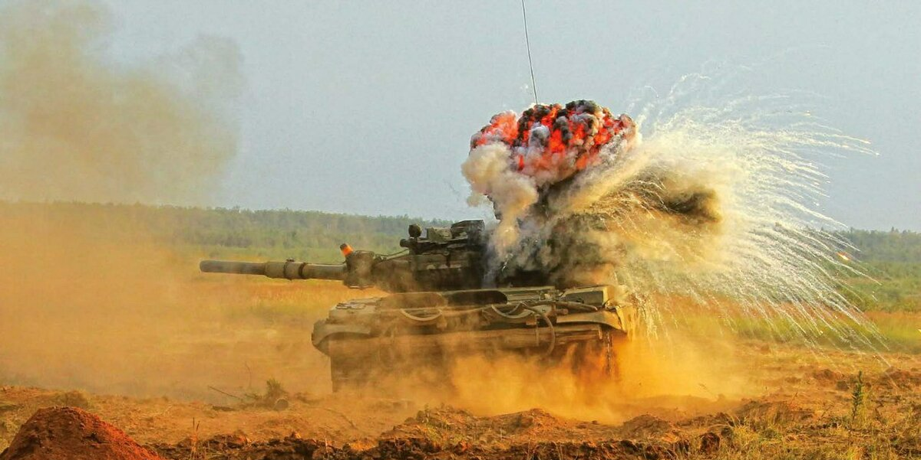
ПРИМЕРЫ МУЖЕСТВА И ГЕРОИЗМА НА ДОНБАССЕ
16
Вирусные инфекции в истории человечества

Slide 31
Слайд № 16
25 февраля командир танковой роты 126 отдельной бригады береговой обороны лейтенант Старостин Антон Игоревич выполнял задачи по обороне переправы через реку Днепр.
При попытке националистов овладеть переправой подразделение лейтенанта Старостина А.И. отбило атаку и уничтожило 8 бронетранспортеров противника и до 30 националистов.
В ходе огневого воздействия танк лейтенанта Старостина А.И. был подбит противотанковым комплексом «ДЖАВЕЛИН», в результате чего экипаж получил легкую контузию.
Убедившись в способности машины вести бой командир принял решение вернуться на поле боя. Противник, не ожидав каких-либо действий от подбитого ими танка потерял бдительность, чем и воспользовался лейтенант Старостин А.И. Маневрируя по полю боя экипажем было уничтожено еще 2 танка.

Slide 32
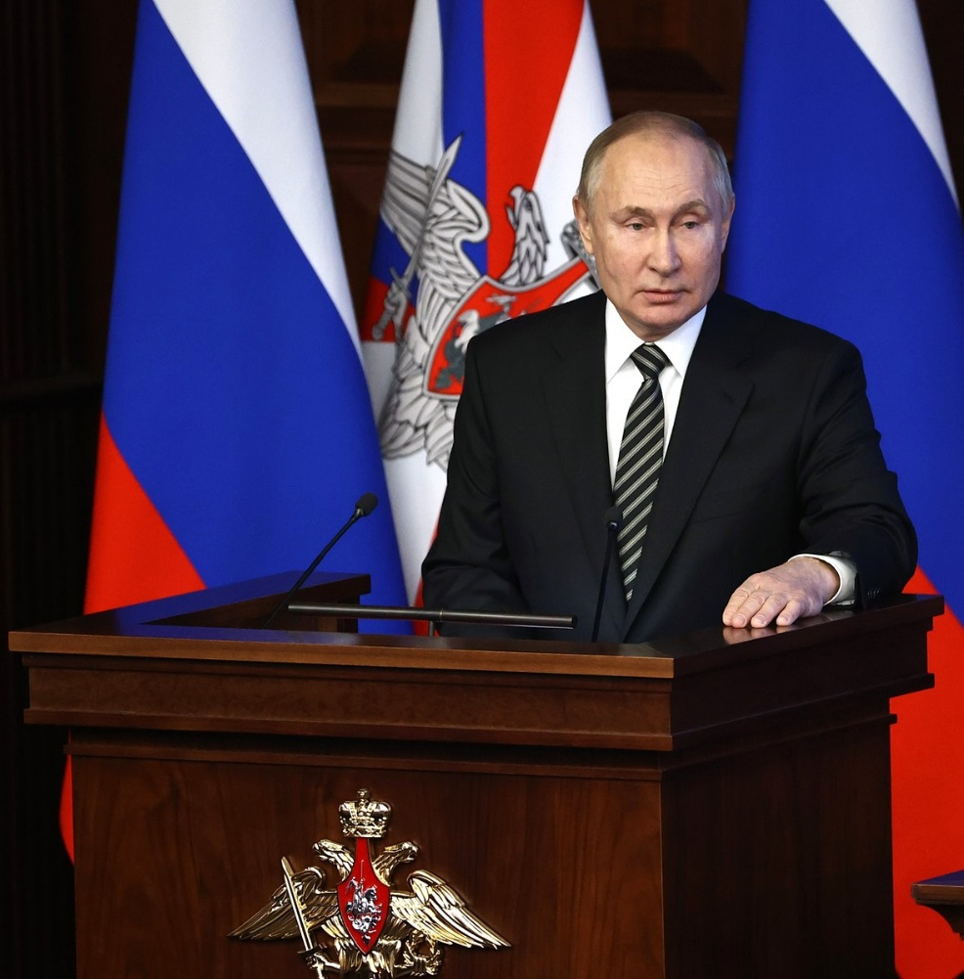
ГЕРОЯМИ НЕ РОЖДАЮТСЯ – ГЕРОЯМИ СТАНОВЯТСЯ!
17
Вирусные инфекции в истории человечества
В основе ратной истории нашей тысячелетней страны, её славы и побед всегда были патриотизм и единство народа, подвиг её сынов и дочерей, преданных Отечеству. Мы гордимся многими поколениями его защитников: дружинниками Александра Невского и Дмитрия Донского, ополченцами Минина и Пожарского, героями Полтавы и Бородино, Сталинграда и неудержимого штурма Берлина, – всеми, кто по заветам предков «Отчизну мужеством прославил»…
В.Путин

Slide 33
Слайд № 17
Можно привести еще сотни различных мужественных и героических поступков наших граждан.
Между тем, герои – это обычные, порой неприметные люди, которые для защиты своих товарищей, своих родных и близких, суверенитета своего государства готовы не задумываясь совершить подвиг.
Ведь не зря говориться: «Героями не рождаются – Героями становятся!»
… мы понимаем, что огромное значение всегда, в любые времена имели личные качества российских воинов, такие как патриотизм, стойкость, самоотверженность, взаимовыручка… - сказал Верховный Главнокомандующий Вооруженными Силами Российской Федерации в поздравлении россиян с Днём защитника Отечества.

